Slide 1

Báo Cáo ĐỒ ÁN
Trường Đại học Công nghệ Thông tin
ĐHGQ – Tp. Hồ Chí Minh
Quản lý Shop thời trang Luis Homme
Giáo viên hướng dẫn: Th.S Đỗ Thị Minh Phụng
Sinh viên thực hiện: Nhóm 3
Lớp: IS201.H22.PMCL
Notes:
NOTE: Want a different image on this slide? Select the picture and delete it. Now click the Pictures icon in the placeholder to insert your own image.

Slide 2

Nội dung đồ án
Lý do chọn đề tài, mục đích và yêu cầu của đồ án
Phân tích và thiết kế hệ thống
Công cụ thực hiện
Kết quả chương trình
Tổng kết

Slide 3

I. Lý do chọn đề tài, mục đích và yêu cầu
Lý do chọn đề tài:
Hiện nay xu hướng thời trang đang rất phát triển kèm theo đó là nhu cầu ăn mặc của con người càng ngày càng đa dạng. Thấy được tiềm năng ấy nên nhómcó ý định mở một shop thời trang. Vì có rất nhiều mặt hàng, số lượng cũng như nhu cầu tin học hoá cửa hàng… cho nên Shop cần có một phần mềm để quản lý.

Slide 4
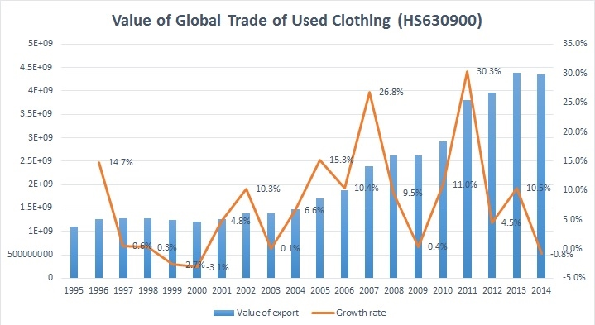
I. Lý do chọn đề tài, mục đích và yêu cầu
Mục đích xây dựng:
Đơn giản hoá các thao tác khi bán hàng cũng như quản lý.
Phát triển thương hiệu cho công ty
Chăm sóc, hỗ trợ khách hàng
….
Yêu cầu:
Phần mềm Quản lý shop bán hàng LUIS HOMME sẽ gồm có các chức năng sau:
Nhập hàng.
Bán hàng.
Trả hàng.
Báo cáo doanh thu.
Quản lí khách hàng.
Quản lí nhân viên bán hàng.
Hình 1.1 Biểu đồ Giá trị thương mại toàn cầu về sử dụng quần áo đến năm 2014.

Slide 5
II. Phân tích và thiết kế hệ thống
Sơ đồ chức năng
Sơ đồ ngữ cảnh
Sơ đồ luồng dữ liệu
Mô hình khái niệm dữ liệu
Cơ sở dữ liệu

Slide 6
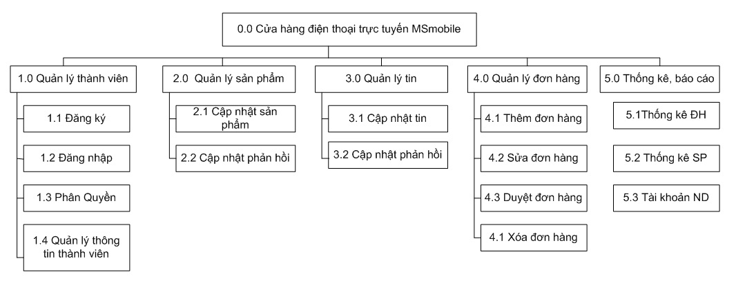
Sơ đồ chức năng của hệ thống
Shop thời trang Luis Homme
Hình 2.1 Sơ đồ phân cấp chức năng

Slide 7

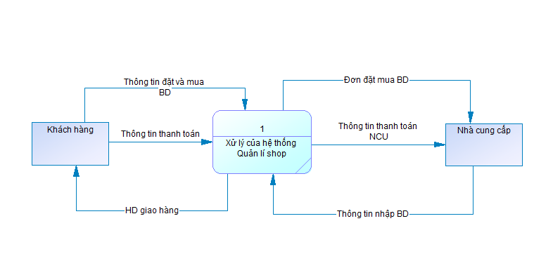
Sơ đồ ngữ cảnh
Hình 2.2 Sơ đồ ngữ cảnh

Slide 8
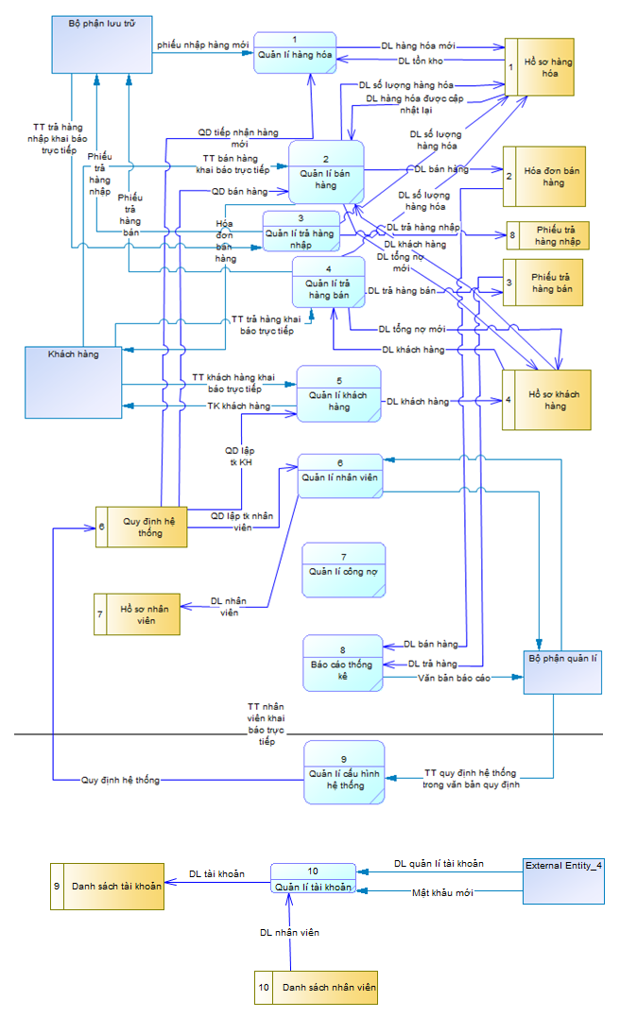
Sơ đồ luồng dữ liệu mức đỉnh
Hình 2.3 Sơ đồ luồng dữ liệu mức đỉnh

Slide 9
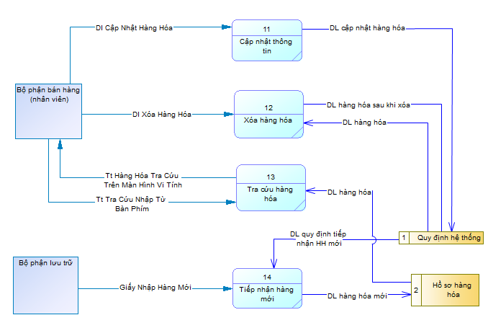
Sơ đồ luồng dữ liệu mức dưới đỉnh
Hình 2.4 Chức năng quản lý hàng hoá

Slide 10
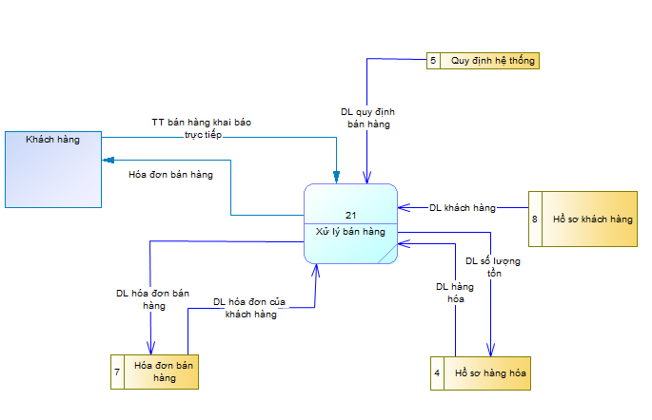
Sơ đồ luồng dữ liệu mức dưới đỉnh
Hình 2.5 Chức năng xử lý bán hàng

Slide 11
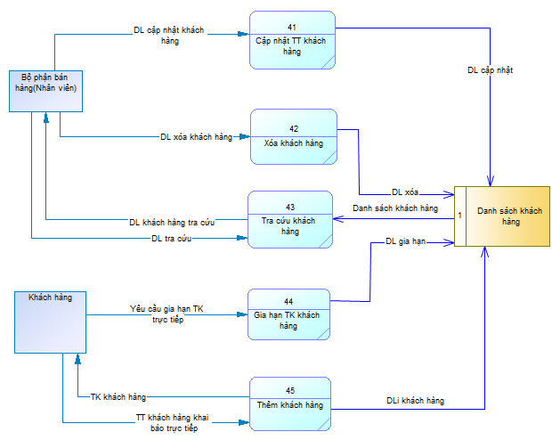
Sơ đồ luồng dữ liệu mức dưới đỉnh
Hình 2.6 Chức năng quản lý khách hàng

Slide 12
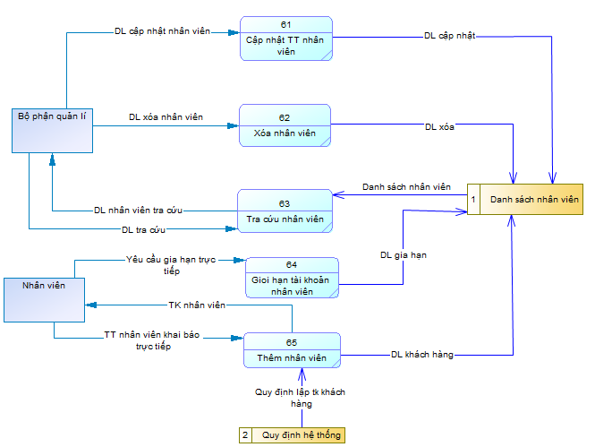
Sơ đồ luồng dữ liệu mức dưới đỉnh
Hình 2.7 Chức năng quản lý nhân viên

Slide 13
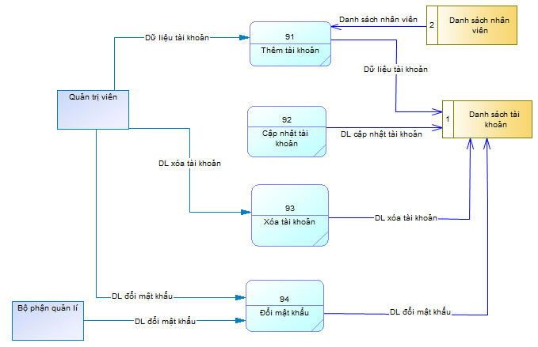
Sơ đồ luồng dữ liệu mức dưới đỉnh
Hình 2.8 Chức năng quản lý tài khoản

Slide 14
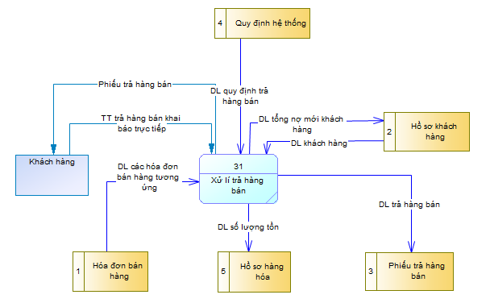
Sơ đồ luồng dữ liệu mức dưới đỉnh
Hình 2.9 Chức năng xử lý trả hàng bán

Slide 15
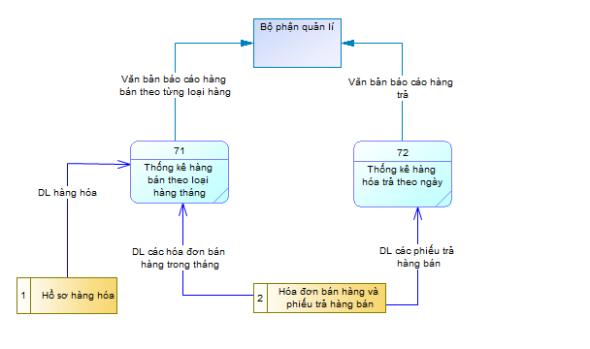
Sơ đồ luồng dữ liệu mức dưới đỉnh
Hình 2.10 Chức năng báo cáo thống kê

Slide 16
MÔ HÌNH THỰC THỂ/MỐI KẾT HỢP
Hình 2.11 Mô hình thực thể/mối kết hợp

Slide 17
MÔ TẢ CHI TIẾT THỰC THỂ/MỐI KẾT HỢP
Hình 2.12 mô tả chi tiết thực thể/mối kết hợp

Slide 18


III. Công cụ thực hiện
Java
SQL Server

Slide 19

IV. Kết quả chương trình
Quản lý danh sách sản phẩm
Quản lý danh mục sản phẩm
Quản lý danh mục tin tức
Quản lý bình luận của sản phẩm
Quản lý thành viên
Đặt hàng trực tuyến
Quản lý hóa đơn
Quá trình xử lý đơn hàng
Thống kê đơn hàng
Thống kê thành viên
Thống kê kho hàng
Tìm kiếm sản phẩm

Slide 20
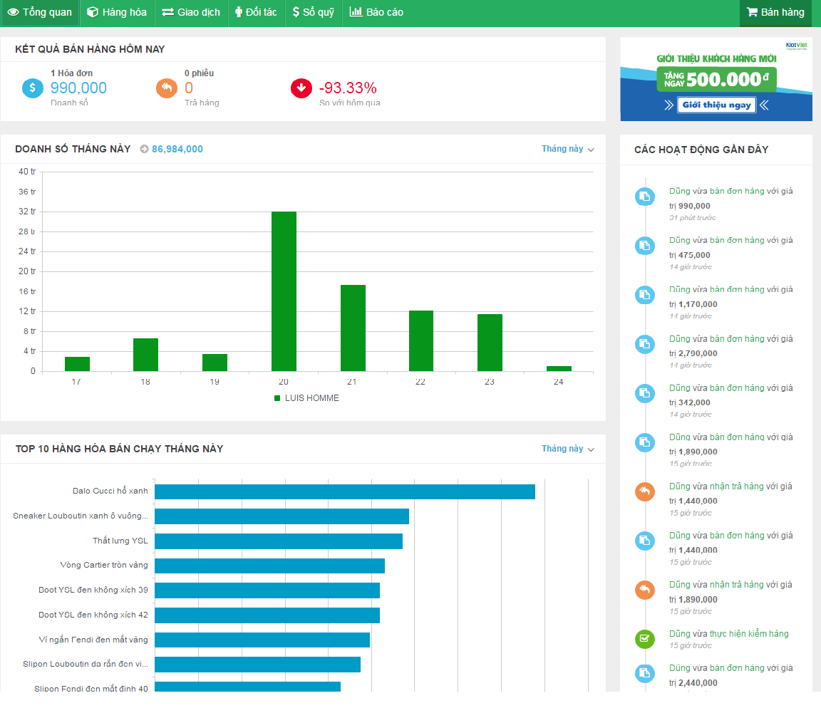
Một số giao diện chương trình
Hình 4.1 Giao diện trang chủ

Slide 21
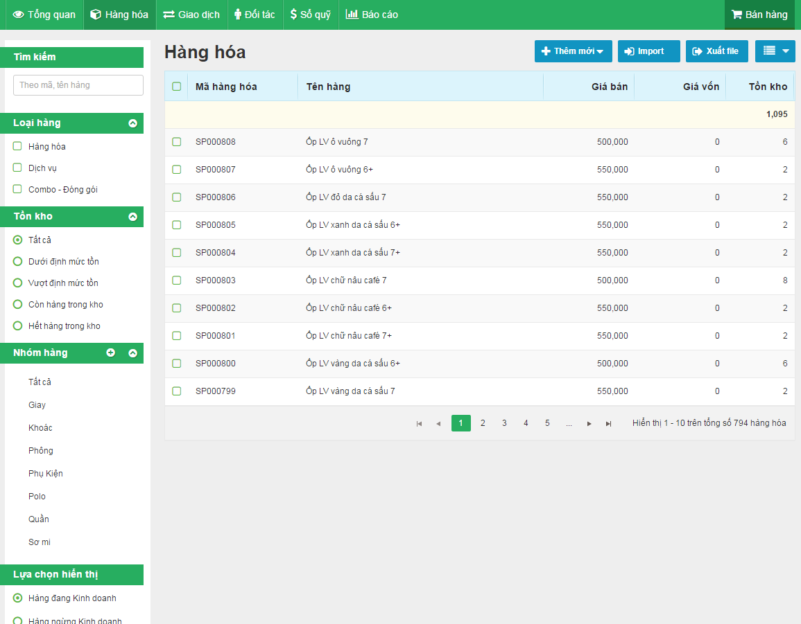
Một số giao diện chương trình
Hình 4.2 Giao diện trang danh sách sản phẩm

Slide 22
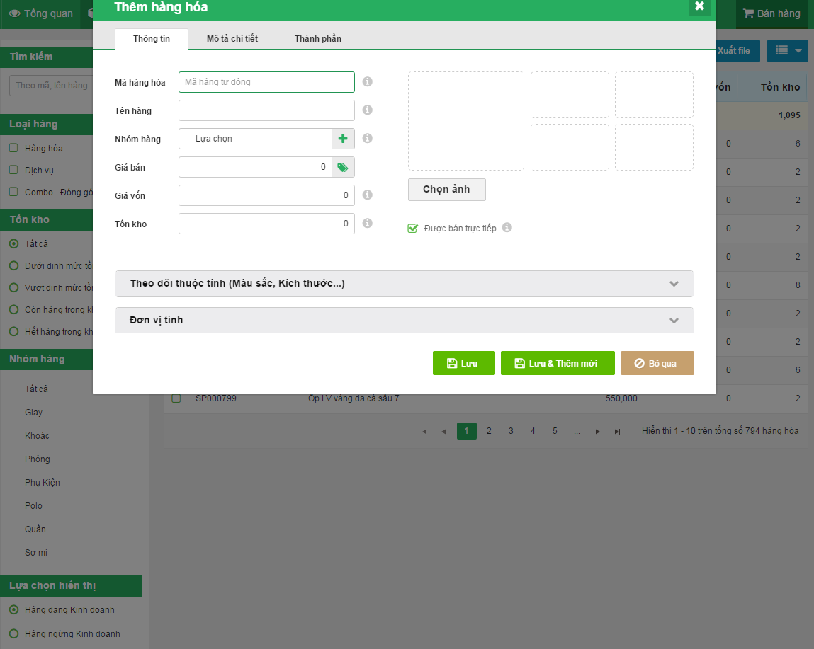
Một số giao diện chương trình
Hình 4.3 Giao diện thêm hàng hoá

Slide 23
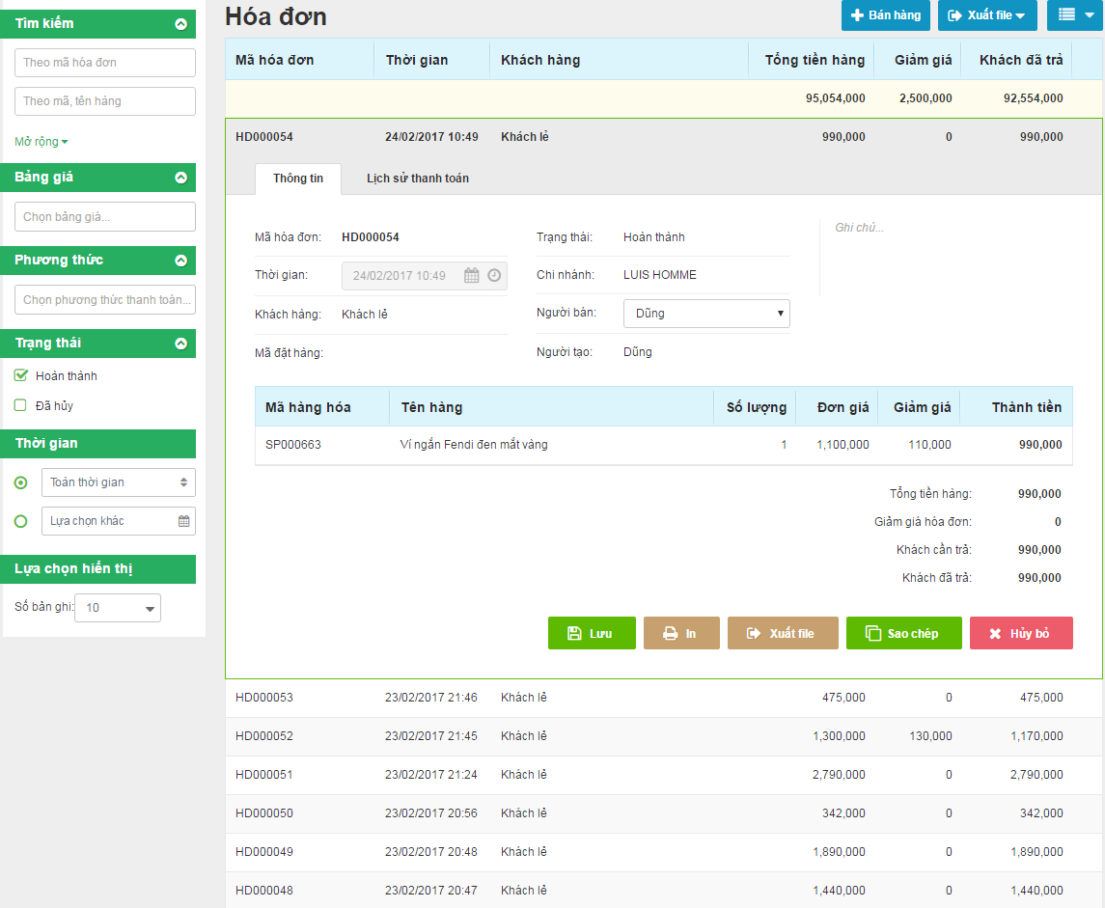
Một số giao diện chương trình
Hình 4.4 Giao diện trang hoá đơn

Slide 24
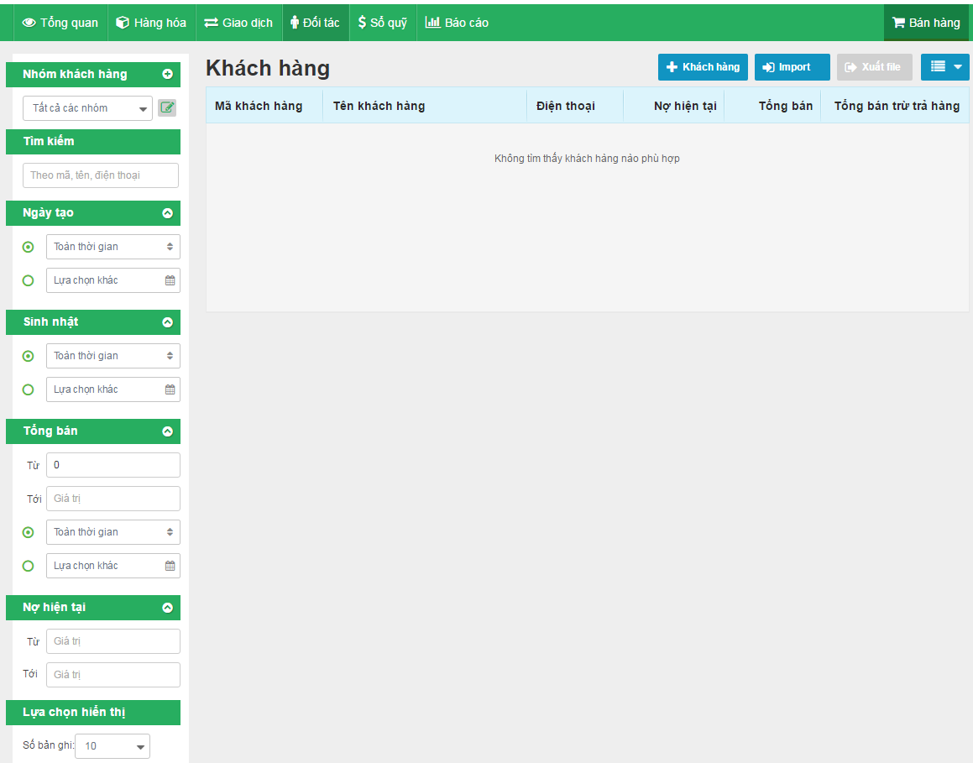
Một số giao diện chương trình
Hình 4.5 Giao diện trang khách hàng/ nhà cung cấp

Slide 25
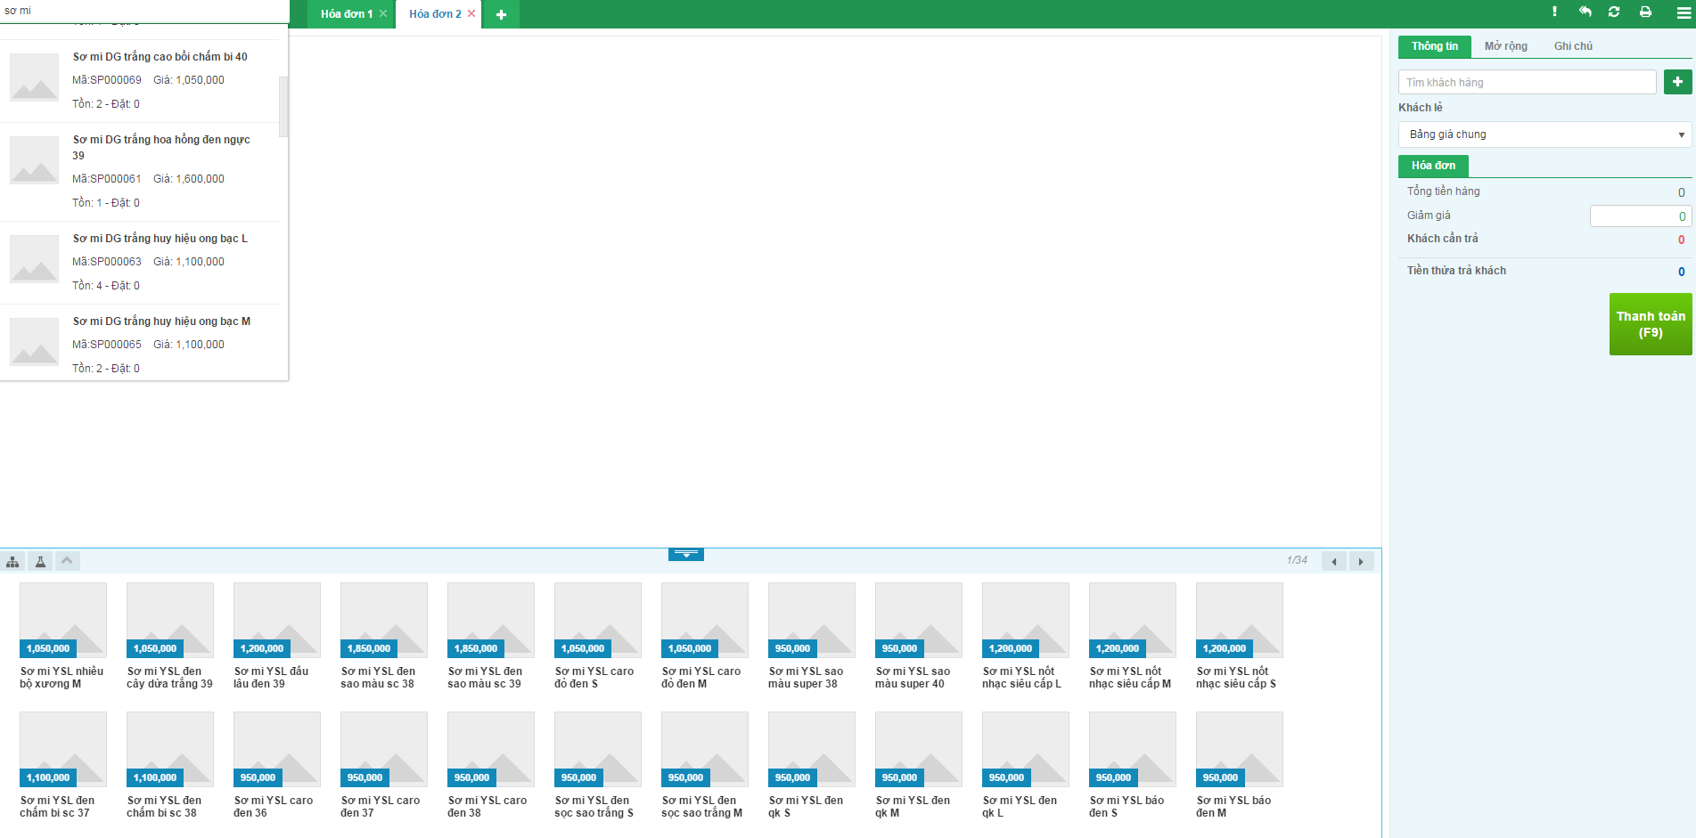
Một số giao diện chương trình
Hình 4.6 Giao diện trang lập hoá đơn

Slide 26
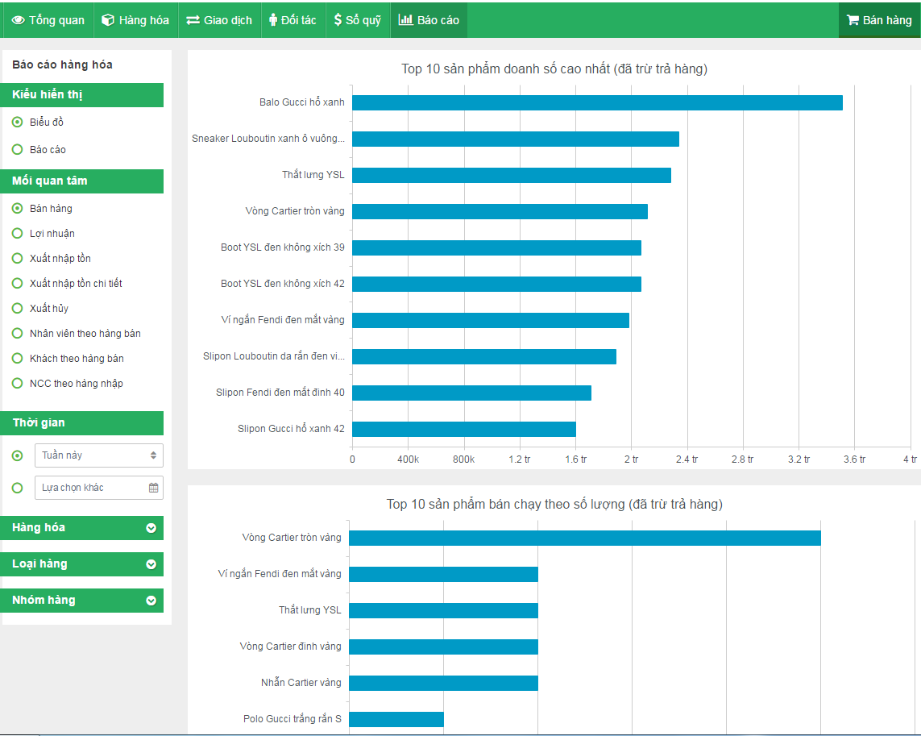
Một số giao diện chương trình
Hình 4.6 Giao diện trang lập báo biểu

Slide 27
V. Tổng kết
Những điểm đã đạt được:
Giao diện thân thiện.
Phần mềm đã đáp ứng được yêu cầu xử lý nghiệp vụ cơ bản của quá trình bán hàng như quản lý sản phẩm, quản lý tin tức, quản lý đơn hàng.
Các thông tin được lưu trữ khoa học, xử lý một cách dễ dàng, chính xác.
Các vùng nhập liệu được kiểm soát, tránh việc sai sót thông tin trong quá trình nhập dữ liệu.
Hỗ trợ đặt hàng trực tuyến.
Hỗ trợ sử dụng mã khuyến mại.
Hỗ trợ thanh toán thẻ
Hướng phát triển của ứng dụng
Xây dựng thêm phương thức khuyến mại
Hỗ trợ thanh toán thêm các phương thức mới.
Quản lý chặt chẽ và ngày càng thông minh hơn

Slide 28
Lời cẢm ơn
Nhóm xin gửi lời cảm ơn tới các thầy cô đã tạo diều kiện và giúp đỡ nhóm trong quá trình xây dựng ứng dụng trên. Đặc biệt là cô Đỗ Thị Minh Phụng, thầy Lê Thanh Trọng, người đã tận tình giúp đỡ chỉ bảo để em có thể hoàn thiện được đồ án này.
Tuy nhiên do thời gian có hạn cùng với nhiều nguyên nhân khác, mặc dù em đã nỗ lực hết mình xong đồ án của em vẫn còn nhiều thiếu sót và hạn chế.
Em rất mong nhận được sự thông cảm và sự chỉ bảo của Thầy Cô cùng các bạn.

